Slide 1
«Портфолио педагога, в соответствии профессиональным стандартом педагога и ФГОС»
Составила воспитатель высшей квалификационной категории:
Мучкина Ю. Ф.

Slide 2
Нормативные документы:
Федеральный закон «Об образовании в Российской Федерации»
статья 48 «Обязанности и ответственность педагогических работников» пункт 1: проходить на соответствие занимаемой должности в порядке, установленном законодательством об образовании
статья 49 «Аттестация педагогических работников» пункт 1: аттестация педагогических работников проводиться в целях подтверждения занимаемой должности или должностям на основании оценки их профессиональной деятельности и по желанию педагогических работников в целях установления квалификационной категории.

Slide 3
Профессиональный стандарт педагога: утвержден приказом Министерства труда и соцзащиты Российской Федерации от 18 октября 2013 г. N 544н;
зарегистрирован Министерством юстиции 6 декабря 2013 г. вступает в силу с 1.01.2017г.
Содержит перечисление трудовых действий, которые должен выполнять специалист в рамках своих профессиональных функций, и определяет требования к необходимым для этого умениям и знаниям.

Slide 4
Профессиональные конкурсы
Городской конкурс «педагог дошкольного образования»
Областной конкурс «Лесенка успеха»
Всероссийский конкурс «Воспитатель года»
и т.д.

Slide 5
Виды портфолио
По содержанию :
аттестационное портфолио
накопительное портфолио
тематическое портфолио
проблемное портфолио

Slide 6
В зависимости от оформления , портфолио педагога дошкольного учреждения могут быть:
печатными,
электронными.
По времени создания портфолио педагога дошкольного учреждения делятся на:
краткосрочные (проблемные),
среднесрочные (тематические),
долгосрочные (аттестационные, накопительные).

Slide 7
Раздел 1 «Общие сведения о педагоге»
Портфолио (используемое в настоящее время) | с учетом ФГОС
1. Ф.И.О. педагога, дата рождения | 1. Сведения о базовом профессиональном образовании
2. Сведения об образовании, специальность | 2. Сведения о присвоении квалификационной категории
3. Сведения о почетных званиях и наградах | 3. Сведения о почетных званиях и наградах
4.Сведения о стаже работы педагога | 4. Сведения о стаже работы педагога
 | 5. Эссе «Моё педагогическое кредо»

Slide 8
Раздел 2 «Инновационно - педагогическая деятельность педагога»
Портфолио (используемое в настоящее время) «А» | с учетом ФГОС
1.Работа по теме самообразования | 1.Работа по теме самообразования
2. Работа в составе методической деятельности по теме самообразования | 2. Работа в составе творческих коллективов
3. Документы подтверждающие индивидуальные достижения педагога | 3. Работа в составе методической деятельности по теме самообразования
 | 4. Прохождение курсов повышения квалификации
 | 5. Прослушивание вебинаров
 | 6. Прохождение курсов профессиональной переподготовки
 | 7. Прохождение курсов по ИКТ

Slide 9
«Б»
1. Материалы выступлений, тексты докладов на семинарах, методических объединениях, публикации, статьи в газетах, журналах, на сайтах, разработка авторских программ | 1. Сведения о продуктах авторского научно-методического творчества педагога (авторские проекты, модели, образовательные, дополнительные программы, и др.)
 | 2. Работа в составе методической деятельности (педагогические советы, методические объединения, семинары и т.д.).
 | 3. Сведения о публикациях педагога (книги, журналы, газеты и т.д.)
 | 4. Выставление материала на сайт ДОУ
 | 5. Сведения о наличии собственного сайта
 | 6. Сведения об участии педагога в профессиональных конкурсах.

Slide 10
Раздел 3 «Методическое оснащение образовательного процесса»
Портфолио (используемое в настоящее время) | с учетом ФГОС
1. Разработанные педагогом: методические рекомендации, сценарии мероприятий, конспекты открытых занятий, раздаточный, дидактический материалы, картотеки игр, упражнений, пособия, тесты, проекты, презентации и т. д. | 1. Разработанные педагогом: методические рекомендации, сценарии мероприятий, конспекты открытых занятий, раздаточный, дидактический материалы, картотеки игр, упражнений, пособия, тесты, проекты, презентации и т. д.

Slide 11
Раздел 4 « Результаты педагогической деятельности. Достижения воспитанников»
Портфолио (используемое в настоящее время) | с учетом ФГОС
1. Уровень развития детей | 1. Уровень освоения программы воспитанниками
2. Результаты участия детей в конкурсах, выставках и т.д. | 2. Результаты участия детей в конкурсах, выставках и т.д.
3. Отзывы родителей о работе воспитателя. Отзывы коллег | 3. Отзывы родителей о работе воспитателя. Отзывы коллег о проведении открытых занятий, мастер классов и т.д.

Slide 12
Раздел I «Общие сведения о педагоге»
Сведения о базовом профессиональном образовании
Наименование учреждения | Дата окончания | Специальность (включая дополнительную) | Присвоении квалификации (включая дополнительную)

Slide 13
Сведения о присвоении квалификационной категории
Наименование квалификационной категории | Дата присвоения | Должность (должности) по которой (которым) присвоена квалификационная категория | Срок ее действия

Slide 14
Сведения о почетных званиях и наградах
Наименование звания, награды | Кем присвоено | Дата присвоения | Основания присвоения

Slide 15
Сведения о стаже работы педагога
Срок | Общий трудовой стаж | Педагогический стаж | Стаж работы в данном образовательном учреждении | Стаж работы в данной должности

Slide 16
Раздел 2 «Инновационно- педагогическая деятельность педагога».
Работа по теме самообразования
Тема самообразования и сроки выполнения работы | Срок реализации | Ожидаемые результаты | Полученные результаты

Slide 17
Работа в составе творческих коллективов

Slide 18
Работа в составе методических деятельности
Дата | Наименование методической деятельности | Статус (функция, роль) педагога в объединении | Содержание деятельности (выполняемая, выполненная работа)

Slide 19
Электронное портфолио
Публикация в сети портфолио в виде сайта педагога необходима!
Бумажный вариант портфолио педагога непременно должен содержать упоминание о вашем личном сайте-портфолио и несколько ссылок на него.

Slide 20
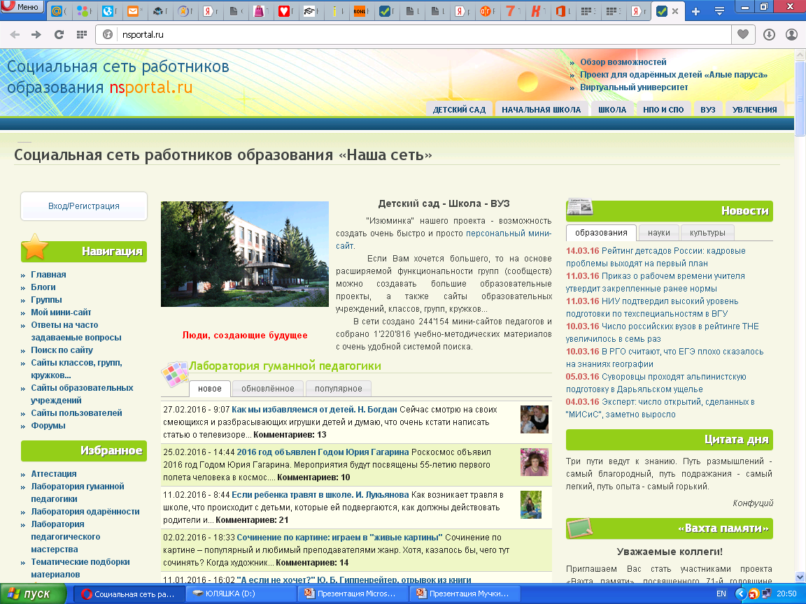

Slide 21
Спасибо за внимание!

